Slide 1
NAUKA O PODNIKU (př. 6)
Členění nástrojů odbytové politiky a výrobková a cenová politika

Slide 2
Členění nástrojů odbytové politiky a výrobková a cenová politika
Konkurence a prostředky pro posílení konkurenčního postavení
Cíle a oblasti výrobkové politiky
Cíle a oblasti cenové politiky

Slide 3
Konkurence a prostředky pro posílení konkurenčního postavení
Model dokonalého trhu
Všichni účastníci jednají dle principu maxima
Existuje úplná transparentnost trhu
Platí podmínka homogenity
Účastníci reagují nekonečně rychle
na změny cen
na změny v ostatních tržních podmínkách

Slide 4
Konkurence a prostředky pro posílení konkurenčního postavení
Pro zmírnění cenového tlaku podnik usiluje:
diferencovat nabídku,
představit homogenní výrobek jako heterogenní,
připoutat kupující k sobě na základě osobních kontaktů.

Slide 5
Schéma forem trhu
Prodávající
Kupující
Mnoho drobných
Málo středně velkých
Jeden velký
Mnoho drobných
dokonalá konkurence
nabídkový oligopol
nabídkový monopol
Málo středně velkých
poptávkový oligopol
bilaterální oligopol
omezený nabídkový monopol
Jeden velký
poptávkový monopol
omezený poptávkový monopol
bilaterální monopol

Slide 6
Nástroje odbytové politiky
Fyzická distribuce
Výrobková inovace
Jakost výrobků
Prodávající organizace
Sortiment
Distribuční politika
Výrobková politika
Odbytové cesty
Nástroje odbytové politiky
Služby zákazníkům
Reklama
Cena
Komunikační politika
Cenová politika
Podpora prodeje
Rabaty
Public relations
Platební podmínky

Slide 7
Nástroje odbytové politiky
Fyzická distribuce
Výrobková inovace
Jakost výrobků
Prodávající organizace
Sortiment
Distribuční politika
Výrobková politika
Odbytové cesty
Nástroje odbytové politiky
Služby zákazníkům
Reklama
Cena
Komunikační politika
Cenová politika
Podpora prodeje
Rabaty
Public relations
Platební podmínky

Slide 8
Cíle a oblasti výrobkové politiky
Výrobková politika slouží k plnění podnikatelských cílů.
Cílem je vytvořit výrobky a služby, po kterých je poptávka.

Slide 9
Jádro a okrajové oblasti výrobkové politiky
Výrobková politika
jádro
okrajové oblasti
Optimalizace technických vlastností výrobku prostřednictvím
- výrobkových inovací
- variant výrobků
- vyřazování výrobků
Optimalizace
- programové a sortimentní politiky
- značkové a obalové politiky
- politiky v oblasti služeb pro
zákazníky

Slide 10
Nástroje odbytové politiky
Fyzická distribuce
Výrobková inovace
Jakost výrobků
Prodávající organizace
Sortiment
Distribuční politika
Výrobková politika
Odbytové cesty
Nástroje odbytové politiky
Služby zákazníkům
Reklama
Cena
Komunikační politika
Cenová politika
Podpora prodeje
Rabaty
Public relations
Platební podmínky

Slide 11
Výrobková a sortimentní politika
základní orientace výrobkové politiky
šířka a hloubka výrobního programu
rozsáhlý výrobní program
Ovlivněna inovacemi a variantami – diverzifikace, diferenciace

Slide 12
Šířka vs. Hloubka
Šířka výrobního programu
počet skupin zboží
příklad: „ovco“farmáři – vlna, mléko, sýr, maso
Hloubka výrobního programu
počet typů ve skupinách zboží
příklad: jogurt bílý, švestkový, pivový, ananasový

Slide 13
Obalová a značková politika
Úloha obalu
technická
právní
hospodářská

Slide 14
Cíle obalové politiky
Dlouhodobá maximalizace zisku
Pokles nákladů
Růst výnosů
- pokles dopravních nákladů
- pokles nákladů na skladování
a prezentaci
- pokles nákladů při použití vratných
či nevratných obalů
- pokles personálních nákladů
zavedením samoobsluhy
- nárůst užitečnosti výrobku pro
spotřebitele díky
návodu k užívání
velikosti balení, odpovídajícího potřebě
vhodné a pohodlné obalové technice
vylepšení image, umožňujícího, aby se zboží prodávalo samo

Slide 16
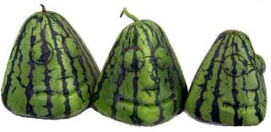
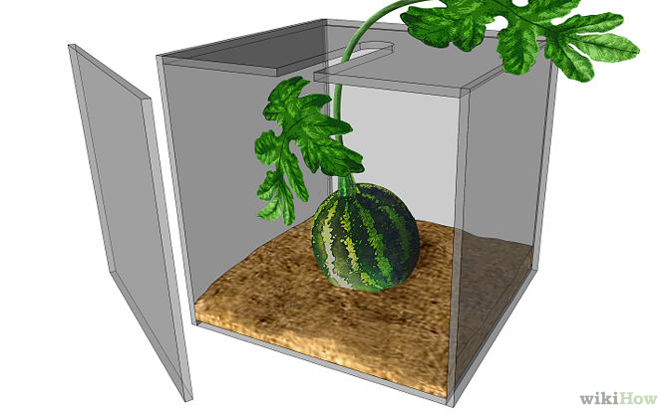

Slide 17
Obalová a značková politika
Obalová politika má vazbu na ostatní nástroje odbytové politiky:
vytváření značky
reklama
cenová politika
výzkum trhu
Značkové zboží vytváří i obal
barva
tvar
logo
firemní jméno
znak a název výrobku

Slide 18
LOGO

Slide 19
Logo fail

Slide 20
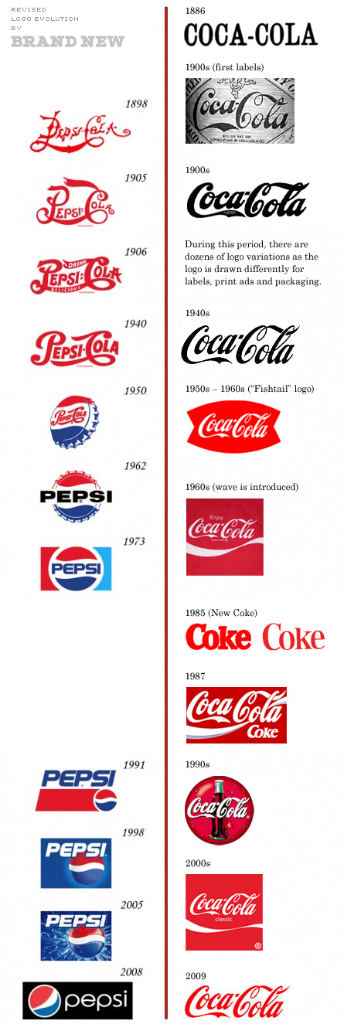

Slide 21
Nástroje odbytové politiky
Fyzická distribuce
Výrobková inovace
Jakost výrobků
Prodávající organizace
Sortiment
Distribuční politika
Výrobková politika
Odbytové cesty
Nástroje odbytové politiky
Služby zákazníkům
Reklama
Cena
Komunikační politika
Cenová politika
Podpora prodeje
Rabaty
Public relations
Platební podmínky

Slide 22
Politika služeb pro zákazníky
Poradenství pro zákazníky, doprava, uvedení do provozu, instruktáž konečných odběratelů, garance, servis,…
Maximalizace zisku z dlouhodobého hlediska
získávání informací
tvorba preferencí a image
- informace o přáních zákazníků
- technické informace umožňující
zdokonalení výrobku
- roste akviziční potenciál
- omezená cenová konkurence
- prostor pro zvýšení ceny
roste budoucí zisk
roste současný zisk

Slide 23
Jak zafungovaly služby pro zákazníky?
DELL – Next Business Day
Alza – konfigurátory záruk a možností vrácení
„Vietnamské“ obchody

Slide 24
Nástroje odbytové politiky
Fyzická distribuce
Výrobková inovace
Jakost výrobků
Prodávající organizace
Sortiment
Distribuční politika
Výrobková politika
Odbytové cesty
Nástroje odbytové politiky
Služby zákazníkům
Reklama
Cena
Komunikační politika
Cenová politika
Podpora prodeje
Rabaty
Public relations
Platební podmínky

Slide 25
Politika jakosti
http://www.slovnik-synonym.cz/web.php/slovo/jakost
Slovo:
jakost
Synonyma:
• hodnota • kvalita

Slide 26
Jakost-kvalita
Kvalita produktu je jedním z hlavních nástrojů budování pozice na trhu. Foret : Jak komunikovat se zákazníkem, 2000, str. 100
Jedním z osmi základních způsobů jak ztratit zákazníka je špatná kvalita produktů a služeb. Smith : Moderní marketing, 2000, str. 456
Výrobky, které jsou jakostní a jsou prospěšné pro spotřebitele, budou přirozeně velmi oblíbené a budou se dobře prodávat. Mizuno : Řízení jakosti, 1988, str. 31

Slide 27
Producentské značky/privátní retailové značky

Slide 29
Jakost
http://www.csq.cz/ Česká společnost pro jakost
http://www.csq.cz/ke-stazeni/
Klasa

Slide 30
RAPEX
Rapid alert system - rapid exchange
http://ec.europa.eu/consumers/safety/rapex/alerts/main/index.cfm

Slide 31
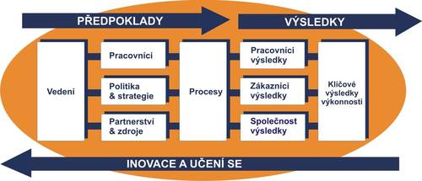
TQM – Total quality management a EFQM
http://cs.wikipedia.org/wiki/Komplexn%C3%AD_%C5%99%C3%ADzen%C3%AD_kvality
Systém komplexního řízení kvality si užil široké pozornosti během konce osmdesátých let 20. století a začátku devadesátých let 20. století, než byl zastíněn systémy ISO 9000, štíhlou výrobou a Six Sigma.
The EFQM Excellence Model is a non-prescriptive framework for organizational management systems, promoted by EFQM (formerly known as the European Foundation for Quality Management) and designed for helping organizations in their drive towards being more competitive.

Slide 32
Nástroje odbytové politiky
Fyzická distribuce
Výrobková inovace
Jakost výrobků
Prodávající organizace
Sortiment
Distribuční politika
Výrobková politika
Odbytové cesty
Nástroje odbytové politiky
Služby zákazníkům
Reklama
Cena
Komunikační politika
Cenová politika
Podpora prodeje
Rabaty
Public relations
Platební podmínky

Slide 33
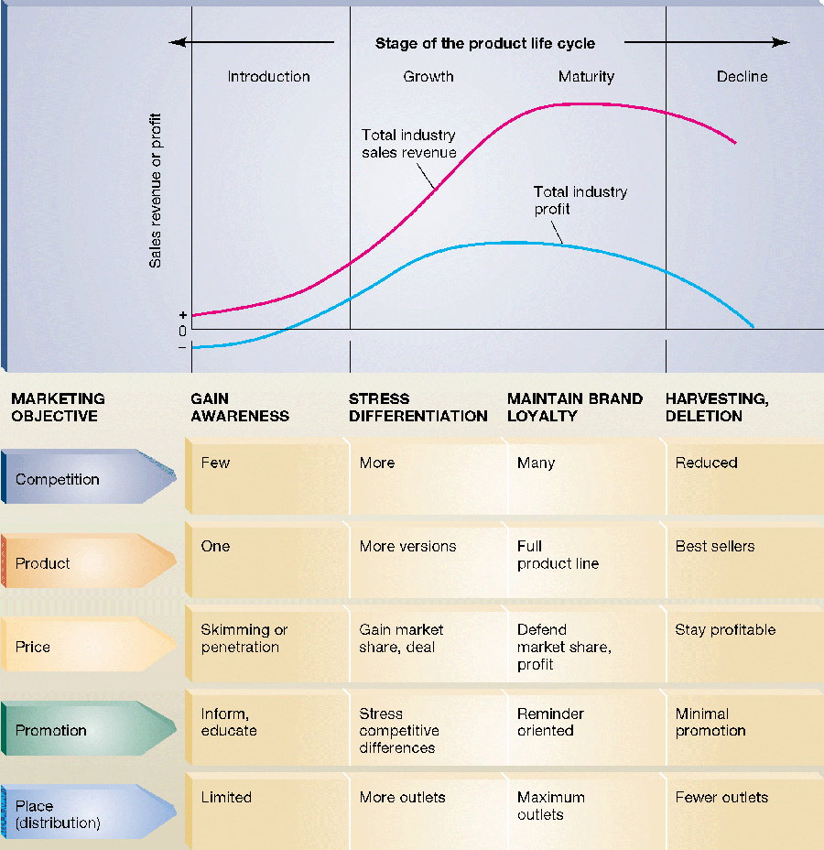
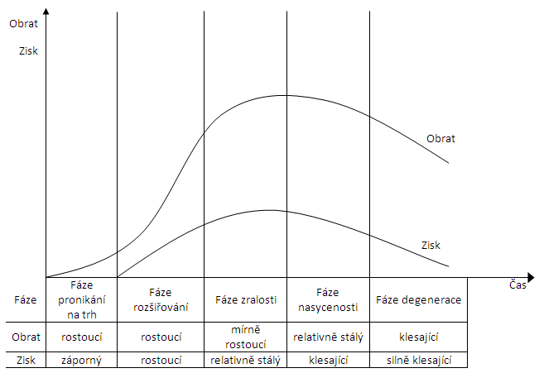
Životní cyklus výrobku

Slide 34
Cíle a oblasti cenové politiky
Klasická teorie ceny
jaká odbytová cena umožňuje na dokonalých trzích maximální zisk
Praktická cenová politika
orientace na optimální utváření odbytové ceny na nedokonalých trzích
nástroje:
ceny
platební podmínky
dodací podmínky
rabaty

Slide 35
Stanovení prodejní ceny
Výrobek bude zařazen do výrobního programu, pokud P > VCu.
Může být výhodné výrobek ponechat, i pokud P < VCu, pokud je ztrátový výrobek nezbytný pro prodej ziskového (komplement).
Bod ukončení firmy krátké období: P=AVC
P=AC

Slide 36
Principy tvorby cen
Nákladově orientovaná tvorba cen
cena na základě úplných nákladů: P = TC(1+Zp/100)
cena na základě kalkulovaných nákladů: P = VCu+(P-Vcu)
dlouhodobě minimální cena: TR = TC, resp. P = TCu
krátkodobě minimální cena: P = VCu
Poptávkově orientovaná tvorba cen
rozhodování o cenách na základě získávání informací o vztazích mezi cenou a množstvím
dotazováním spotřebitelů
pozorováním spotřebitelského chování (everyday low pricing)
Tvorba konkurenčně orientovaných cen
prodávající se orientuje na cenové požadavky konkurentů nebo na průměrné ceny v oboru

Slide 37
Strategie cenové politiky
nízká vs. vysoká zaváděcí cena
strategie rychlého sbírání smetany vs. penetrační cena
Platební podmínky
lhůty splatnosti
skonto při předčasné platbě - pokladní srážka při hotovém nebo předčasném placení
úroky při opožděné platbě
zajištění dodavatelského úvěru
kompenzační obchod
platby za vyměňované zboží – viz služby zákazníkům
Dodací podmínky
minimální rozsah dodávky (EOQ)
termín dodávky (systém sledování skladových zásob a jejich řízení)
místo předání zboží (incoterms)
převzetí pojišťovacích a přepravních nákladů (incoterms)

Slide 38
Cenová strategie/taktika
 |  | Cena
 |  | Vysoká | Střední | Nízká
Kvalita produktu | Vysoká | 1) Strategie získání mimořádné ceny | 2) Strategie vysoké hodnoty | 3) Strategie mimořádně vysoké hodnoty
 | Střední | 4) Strategie předražování | 5) Strategie střední hodnoty | 6) Strategie odpovídající hodnoty
 | Nízká | 7) Strategie okrádání | 8) Neúsporná strategie | 9) Úsporná strategie

Slide 39
Faktory působící na cenovou politiku
Vysoká cena |  |  |  | Nízká cena
Při této ceně je nulová poptávka | Představa zákazníka o jedinečných vlastnostech produktu | Ceny konkurentů a ceny substitutů | Náklady | Při této ceně nelze dosáhnout zisku

Slide 40
nízká vs. vysoká zaváděcí cena
Cenová strategie | Vysoká zaváděcí cena | Nízká zaváděcí cena
Druh výrobku | luxusní výrobek | masový výrobek
Vrstva zákazníků | orientace na prestiž | orientace na ceny
Tržní segment | malý | velký
Upřednostňovaný nástroj odbytové politiky | vytváření značky prostřednictvím vzhledu výrobku a reklamy | nízká cena
Prodejní místa | exkluzivní obchody | obchody s nízkými cenami
Příklady | parfémy, módní oblečení | stavebniny, malé automobily
Cenová strategie | „sbírání smetany“ | „penetrační cena“
Charakteristika výrobce | velký inovační potenciál | značná kapitálová síla
Zvláštní postavení díky | technickému náskoku, právní ochraně | bezkonkurenčně nízké ceny
Příležitost | rychle uhradit v ceně výzkumné a vývojové náklady | zdlouhavá amortizace výzkumných a vývojových nákladů cestou masového prodeje
Rizika | nezdařená inovace | došlo k přecenění absorpční schopnosti trhu

Slide 42
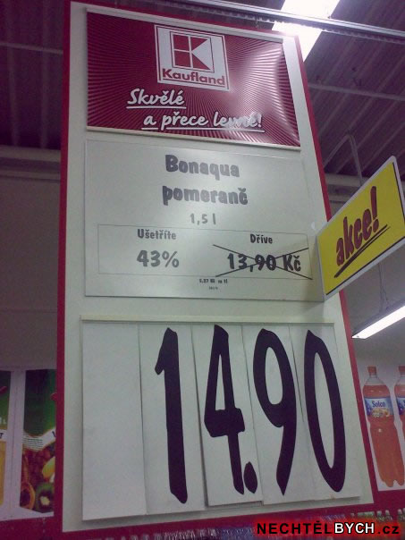
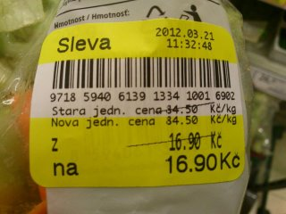

Slide 43
Rabaty
Druh rabatu
Charakteristika
Funkční rabat
Úhrada výkonů, poskytovaných velko- a maloobchodníky v oblasti skladování, distribuce a péče o zákazníky
Množstevní rabat
- Při jednorázových zakázkách:
zvýhodnění, plynoucí z odstranění fixních nákladů,
spojených s opakovanými dodávkami malého množství
výrobků
- Při periodicky se opakujících zakázkách:
„výchova“ věrného zákazníka
Časově podmíněné rabaty
Zaváděcí rabat
Výběrový rabat
Mimosezonní rabat

Slide 44
Děkuji za pozornost

